Slide 1

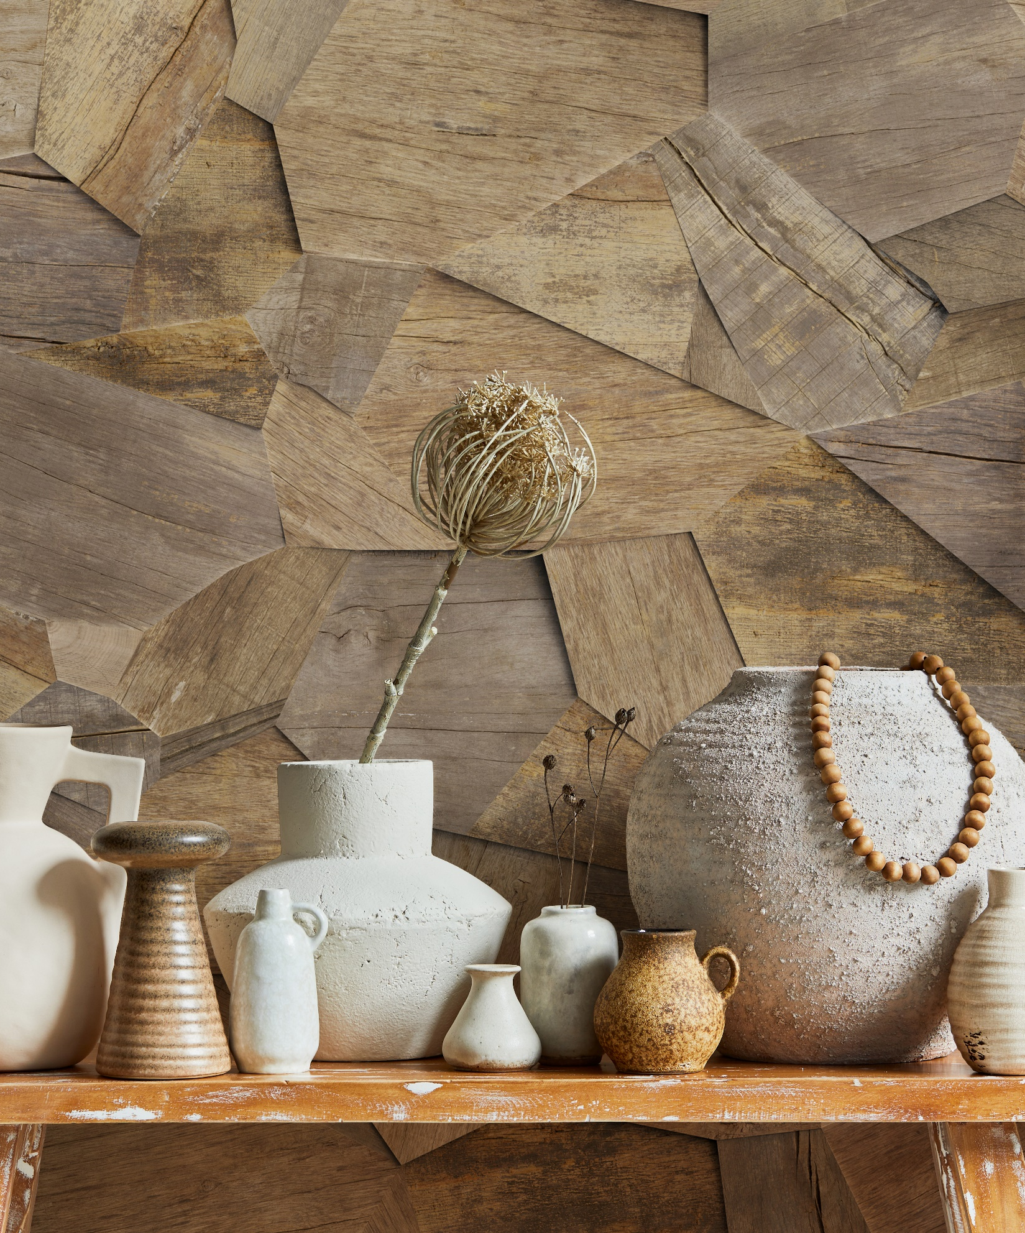

ELEMENT PREMIUM 3D
BOIS AUBIER
FABRICATION FR AN ÇA I S E

Slide 2

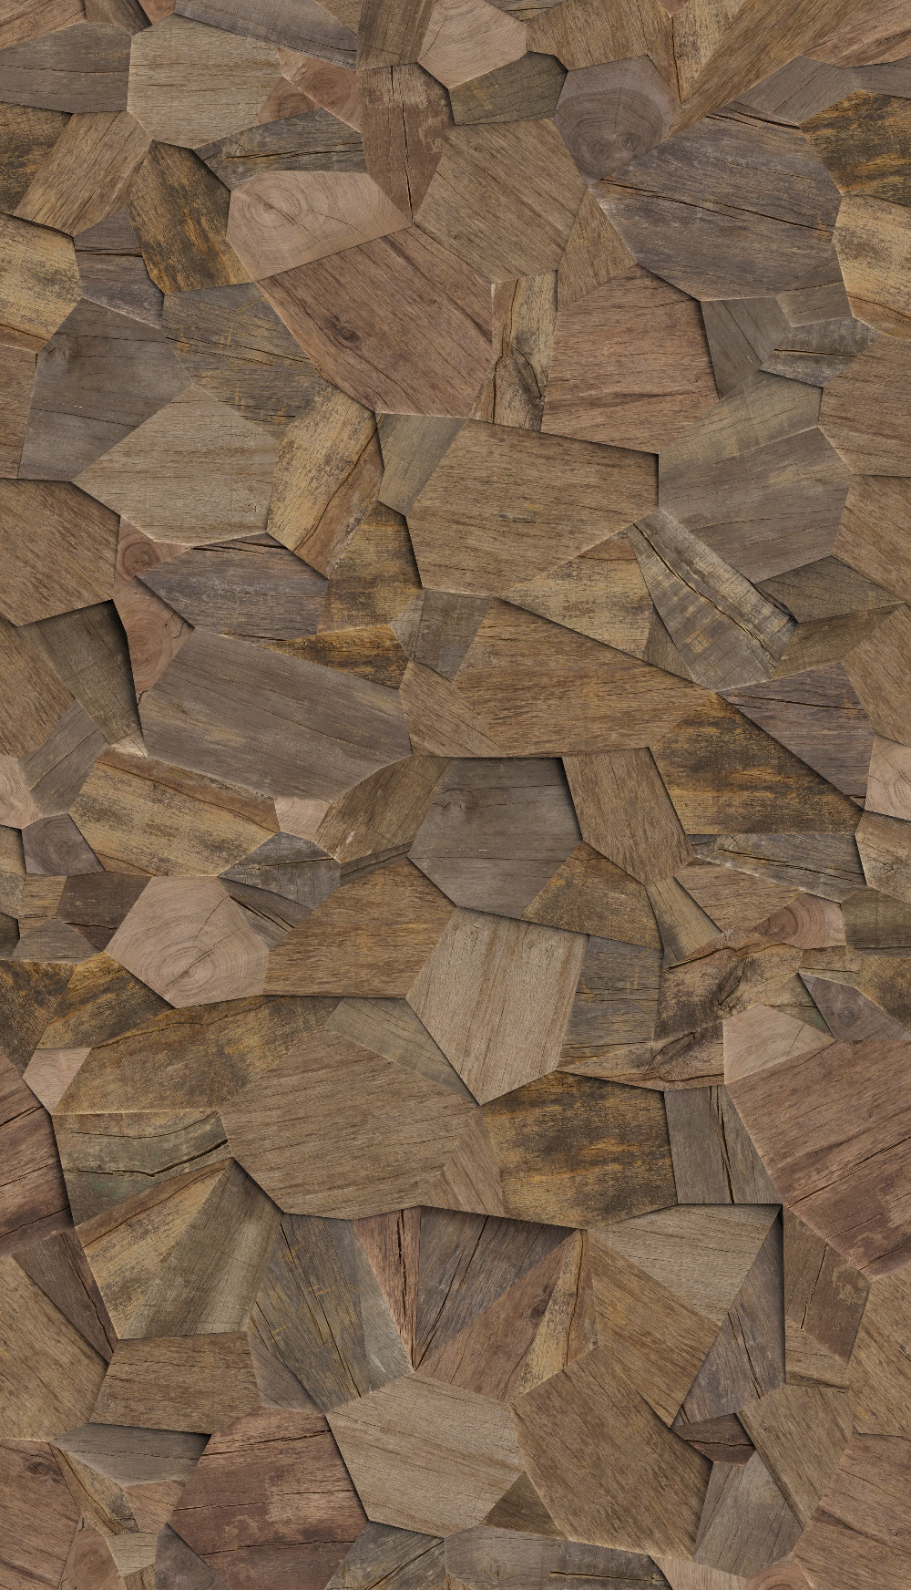





BOIS AUBIER
ELEMENT PREMIUM 3D
P4401H46
3100038199121
Lame 1
Lame 2
Lame 3
6 mm
PACK 3 LAMES
3,9 m²
POSE CONTINUE
2600 mm
SIMPLE ET RAPIDE A POSER
ETANCHE
GARANTIE
GUARANTEE
10
ANS/YEARS
500 mm
500 mm
500 mm
POUR UNE FINITION RÉUSSIE
Finition d’Extrêmité Clippable (FEC)
1500 mm
Finition d’Angle Interne/Externe (AIE)
Colle acrylique
Incense grey
74 582 B50
3100038113097
Megève gris
74 950 C41
3100038152881
Incense grey
74 582 B50
3100038113097
Megève gris
74 950 C41
3100038152881
Gx Power
74 856 031
31000381152126
GROSFILLEX France et International - SARL Arbent - 01107 Oyonnax - Tél : +33 (0)4 74 73 30 30 - Fax : +33 (0)4 74 73 30 54
www.grosfillexcontract.com

